Slide 1
Мини-музей
«Дорогами поколений»

Slide 2
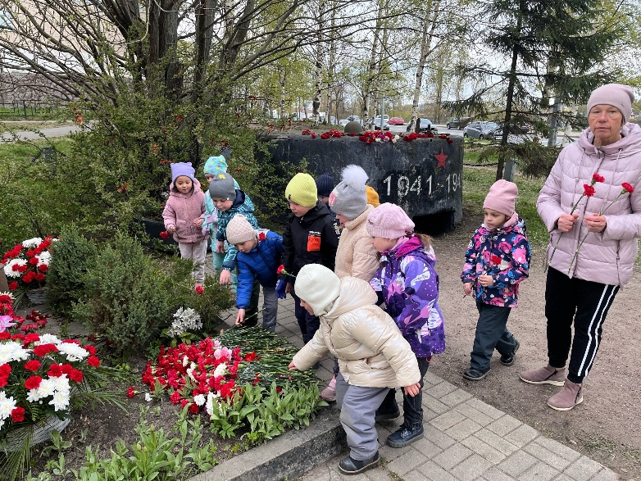
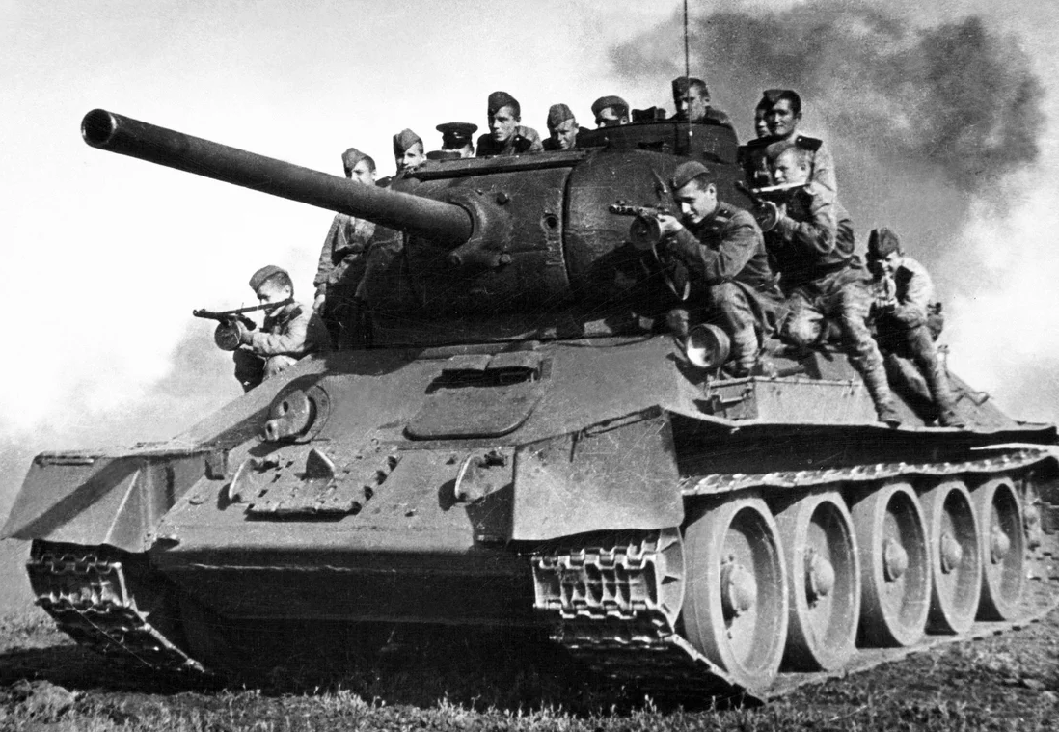
Дорогами поколений

Slide 3
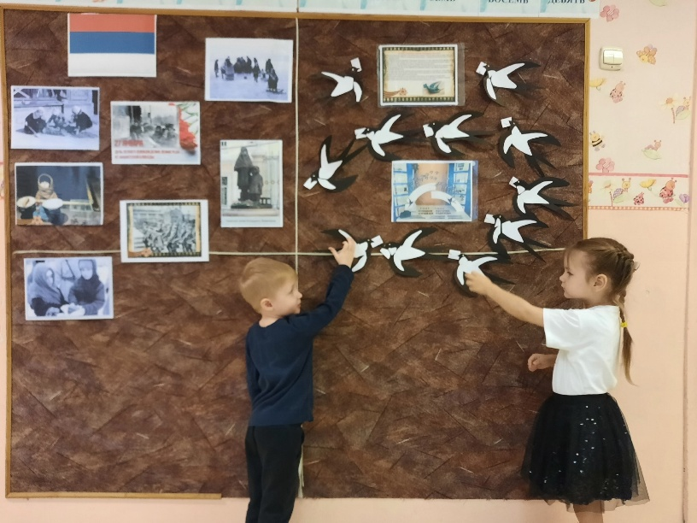
Цель работы мини-музея:
Расширение представлений о героическом подвиге людей в годы Великой Отечественной войны посредством создания музейного пространства.
Блокадная ласточка Ленинграда

Slide 4
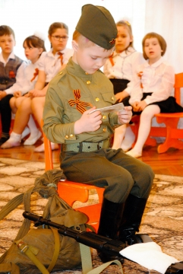
Задачи работы мини-музея:
Образовательные:
Обобщать и расширять знания детей о событиях военных лет,
земляках - героях войны и их подвигах;
Познакомить детей с военными предметами, военной техникой, разными родами войск и наградами.
Увеличить численность семей воспитанников
и педагогов, занимающихся творческо- поисковой и проектной деятельностью.
Развивающие:
Развивать способности детей в познавательной, исследовательской и творческой деятельности.
Воспитательные:
Воспитывать уважительное отношение, гордость за героизм русского народа.

Slide 5
Ожидаемые результаты:
• С помощью музейных экспозиций формировать у детей знания о Великой Отечественной Войне, героизме защитников, тяготах и лишениях всех ее участников.
• Познакомить с родами войск и военными профессиями
• Активное участие родителей в организации и проведении экспозиций.
• Расширение знаний детей о героическом подвиге жителей блокадного Ленинграда.
• Развитие интереса детей к истории Отечества в годы Великой Отечественной войны.
• Понимание детьми подвига, который совершили наши соотечественники.
• Установление социально-коммуникативных контактов между детьми, родителями и воспитателями.
• Разработать правила поведения в мини-музее
• Пополнять музей новыми экспонатами.

Slide 6
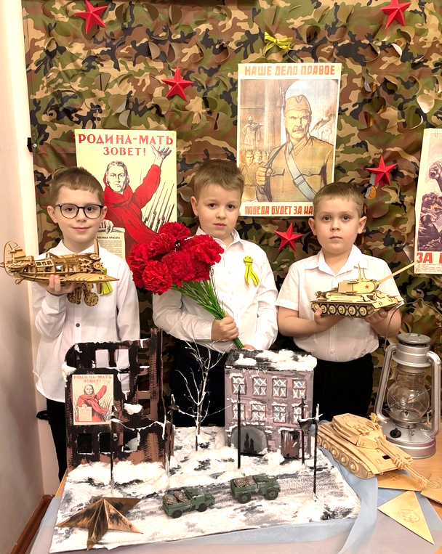
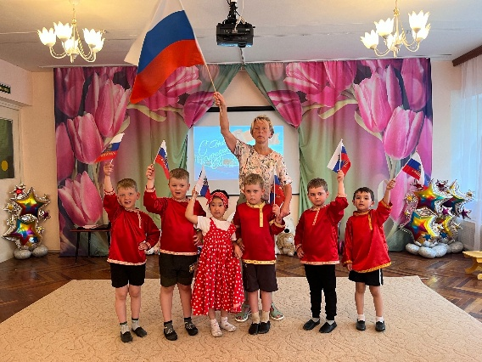
«Дорогами поколений»

Slide 7
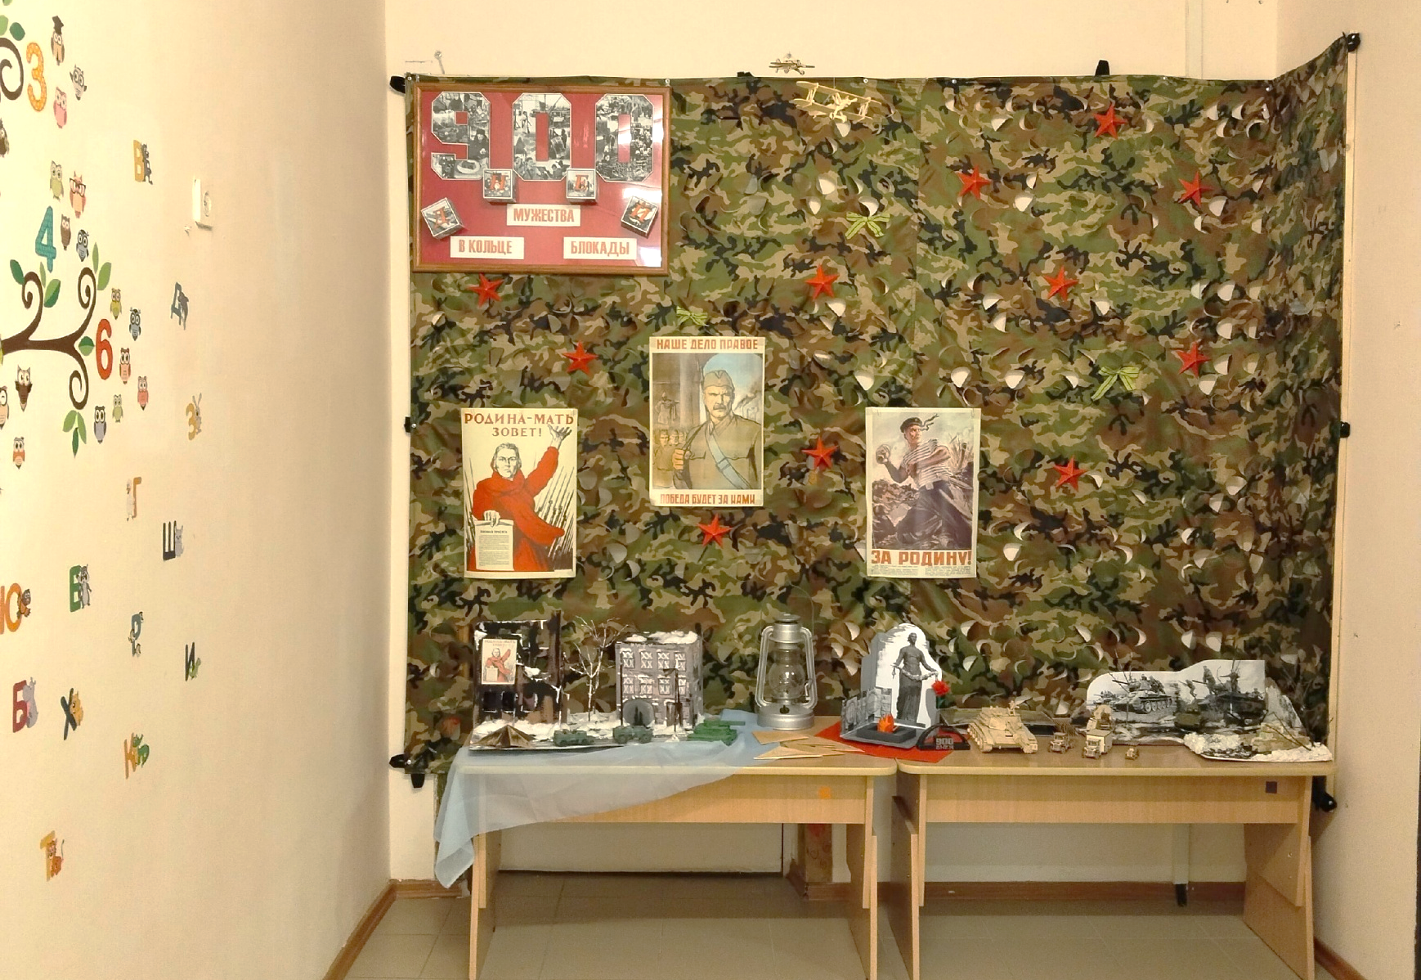
«Дорогами поколений»
«900 блокадных дней»

